Slide 1
ПОРТФОЛИО
Воспитателя
Муниципального казенного дошкольного образовательного учреждения
«Косякинский детский сад»

Slide 2
Не ошибается лишь тот, кто ничего не делает. Не бойтесь ошибаться - бойтесь повторять ошибки. Теодор Рузвельт

Slide 3
ОБЩИЕ СВЕДЕНИЯ
Ф.И.О – Раджабова Кизтаман Гасановна
Дата рождения 10 02 1982 г.
Место рождения с.Ицари Дахадаевского р-на
Национальность Даргинка
Гражданство Россия
Адрес регистрации с. Косякино Кизлярский район РД.
Адрес фактического места проживания
с. Косякино Кизлярский район РД.
Телефон (дом., сотовый) 89654863973

Slide 4
ОБРАЗОВАНИЕ
Образование | Средне-специальное
Учебное заведение | Кизлярский индустриально педагогический техникум
Год окончания | 2001
Диплом (серия, номер) | СБ2702864
Специальность по диплому | Начальные классы
Категория (номер приказа) | 1 КАТЕГОРИЯ
Курсы повышения квалификации | 2016г.
Общий стаж работы | 5
Педагогический стаж | 5

Slide 5
Тема по самообразованию
Формирование нравственно-эстетитических качеств дошкольника через культуру и традиции дагестанского народа.

Slide 6
Прохождение курсов повышения квалификации
№ | Наименование курсов | Сроки | Количество часов | Вид документа, его номер
 | ОРГАНИЗАЦИЯ ОБРАЗОВАТЕЛЬНОГО ПРОЦЕССА В КОНТЕКСТЕ ФГОС ДОШКОЛЬНОГО ОБРАЗОВАНИЯ | 25.04.2016- 14.05.2016г. | 108 | Удостоверение №2553

Slide 7
В своей профессиональной деятельности руководствуюсь следующими принципами:
- уважай в ребенке личность;
- развивай и совершенствуй свое мастерство;
- заинтересуй ребенка так, чтобы он вновь и вновь ждал встречи с тобой.
Учить и учиться – вот девиз, с которым стараюсь идти по жизни. Учить слушать и слышать, смотреть и видеть, думать и высказывать, а главное – чувствовать. Учиться у детей открытости, светлому взгляду на жизнь.

Slide 9
Методическая копилка

Slide 10
РЕЗУЛЬТАТЫ ПЕДАГОГИЧЕСКОЙ ДЕЯТЕЛЬНОСТИ
Участие детей в конкурсах
Освоение образовательной программы
Диагностика

Slide 11
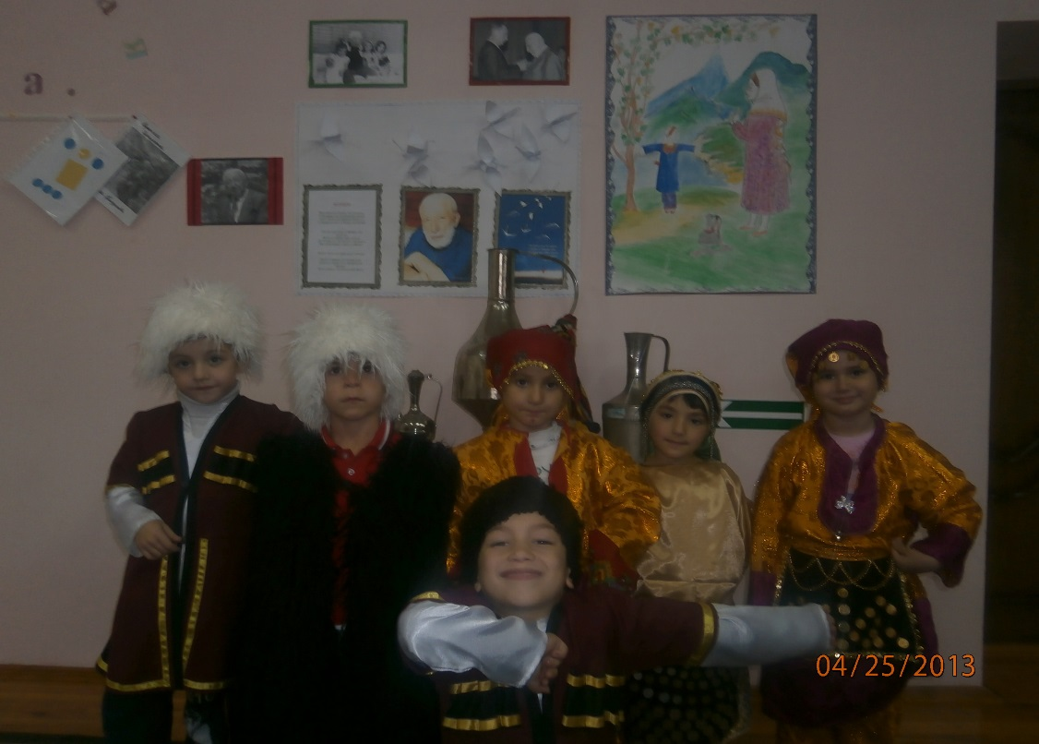
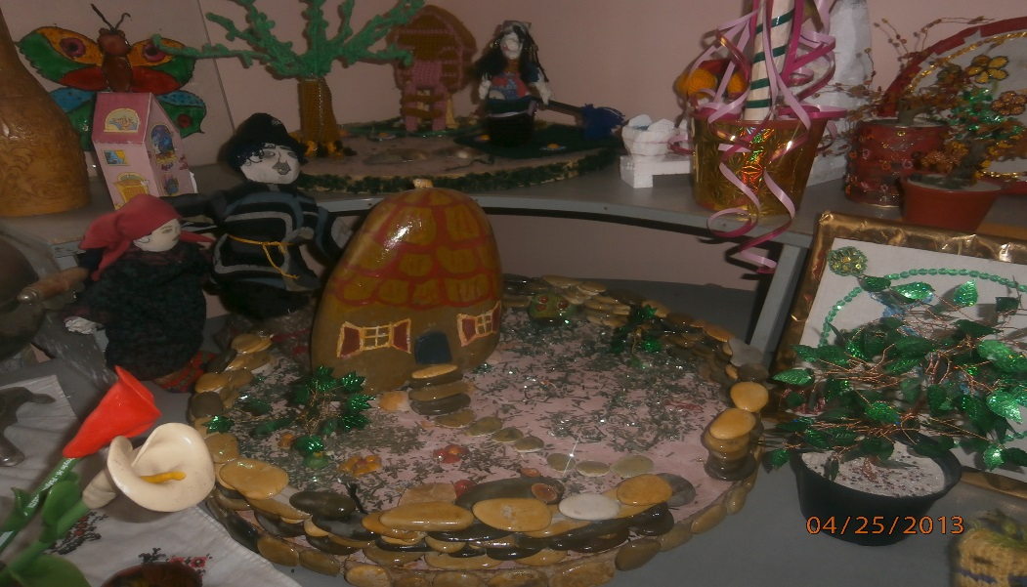
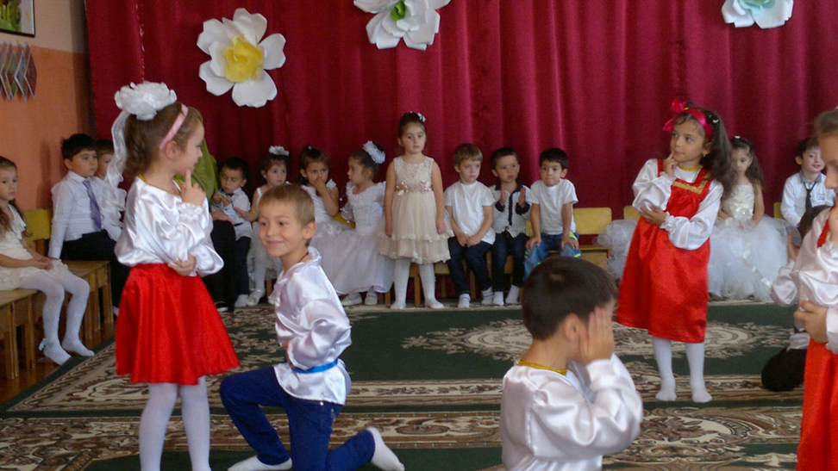

Slide 12
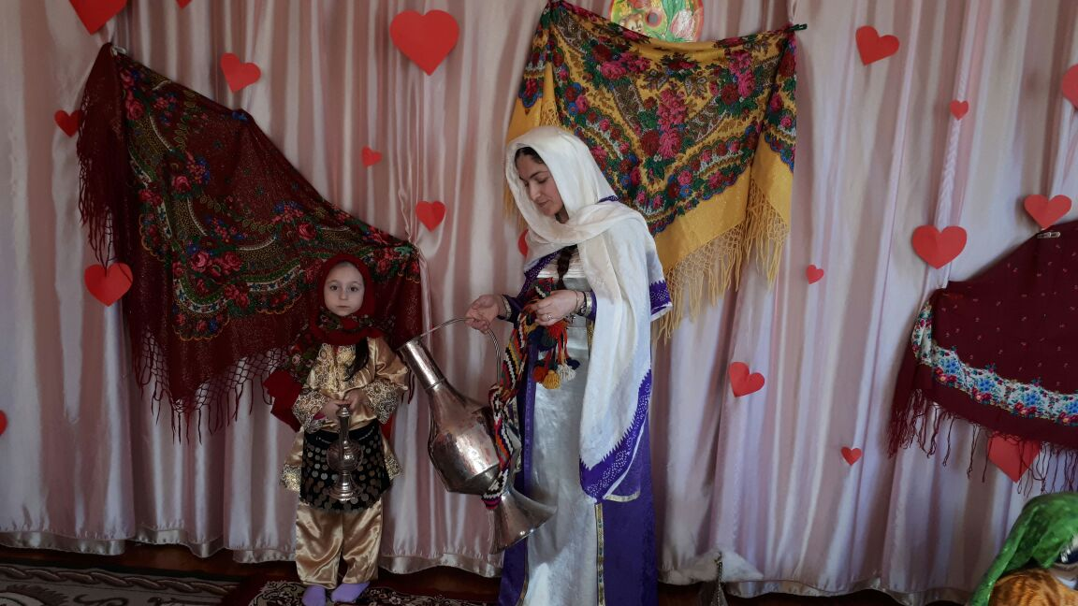
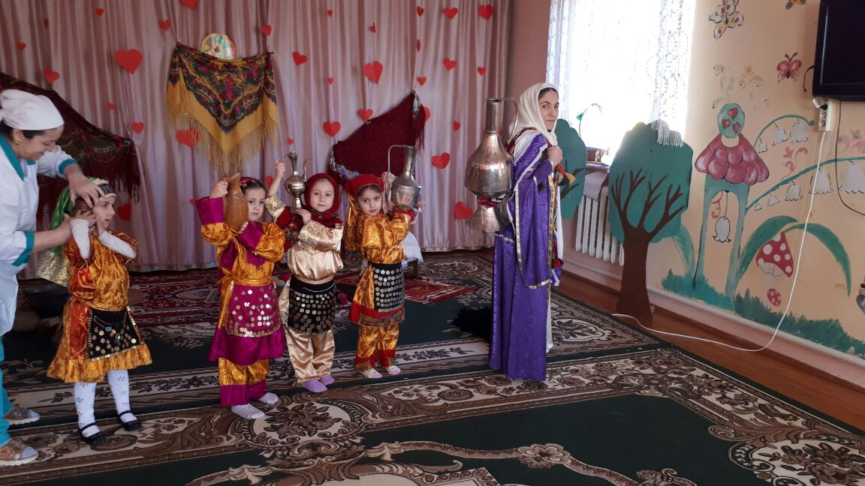
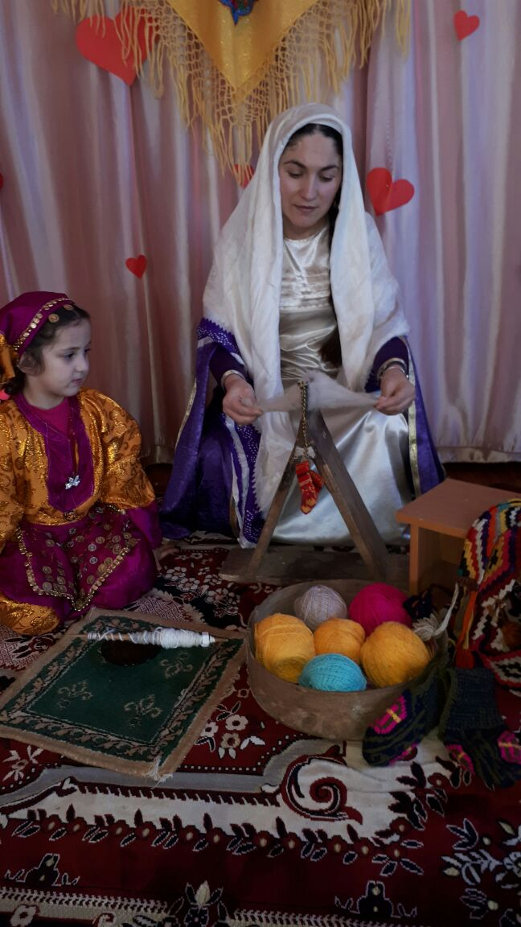

Slide 13
Любимый поэт Дагестана.

Slide 14
РАБОТА С РОДИТЕЛЯМИ
Учебный год | Эффективные формы работы с родителями | Совместные мероприятия с объектами социального окружения | Различные средства информирования родителей
2015-2016 уч.г | семинары-практикумы, мастер-классы. | Переписка по электронной почте. Конкурс осенних букетов (принимают участие все родители и дети группы). -- Совместное занятие (дети – родители). - «Мама, папа, я - спортивная семья». | -Информирование родителей через родительские уголки -родительские собрания

Slide 15
Участие в методической работе дошкольного учреждения.
Выступление на педагогических советах.
Участие с детьми в районных конкурсах

Slide 16
Участие в проектной деятельности дошкольного учреждения.
ДАТА ПРОВЕДЕНИЯ | НАЗВАНИЕ ПРОЕКТА | УЧАСТНИКИ ПРОЕКТА
2015-2016Г | ВЕСНА – КРАСАВИЦА | ДЕТИ ВОСПИТАТЕЛЬ РОДИТЕЛИ
2014-2015Г | МОЯ МАЛАЯ РОДИНА | ДЕТИ ВОСПИТАТЕЛЬ РОДИТЕЛИ
2017-2018Г | Профилактика ДТП и безопасность на дорогах с участием детей | ДЕТИ Воспитатель Дети

Slide 17
ГРАМОТЫ
Учебный год | Наименование награды
2013-2014 уч.г | Грамота за 3 место в конкурсе «Воспитатель года» в муниципальном этапе
2015-2016уч.г. | За добросовестный труд, и профессионализм и творческий подход в деле воспитания подрастающего поколения. «Информационный методический центр» (см. приложение).
2016-2017 | Грамота за 3место «Воспитатель года» в муниципальном этапе

Slide 18
Благодарственное письмо
Учебный год | Наименование награды
2014-2015 уч.г | Благодарственное письмо от Косякинской СОШ за добросовестный труд, высокий профессионализм.(см. приложение)
2014-215 уч.г | Благодарность от родителей за проведенное мероприятие в детском саду.
Учебный год | Наименование награды
2014-2015 уч.г | Благодарственное письмо от Косякинской СОШ за добросовестный труд, высокий профессионализм.(см. приложение)
2014-215 уч.г | Благодарность от родителей за проведенное мероприятие в детском саду.

Slide 19
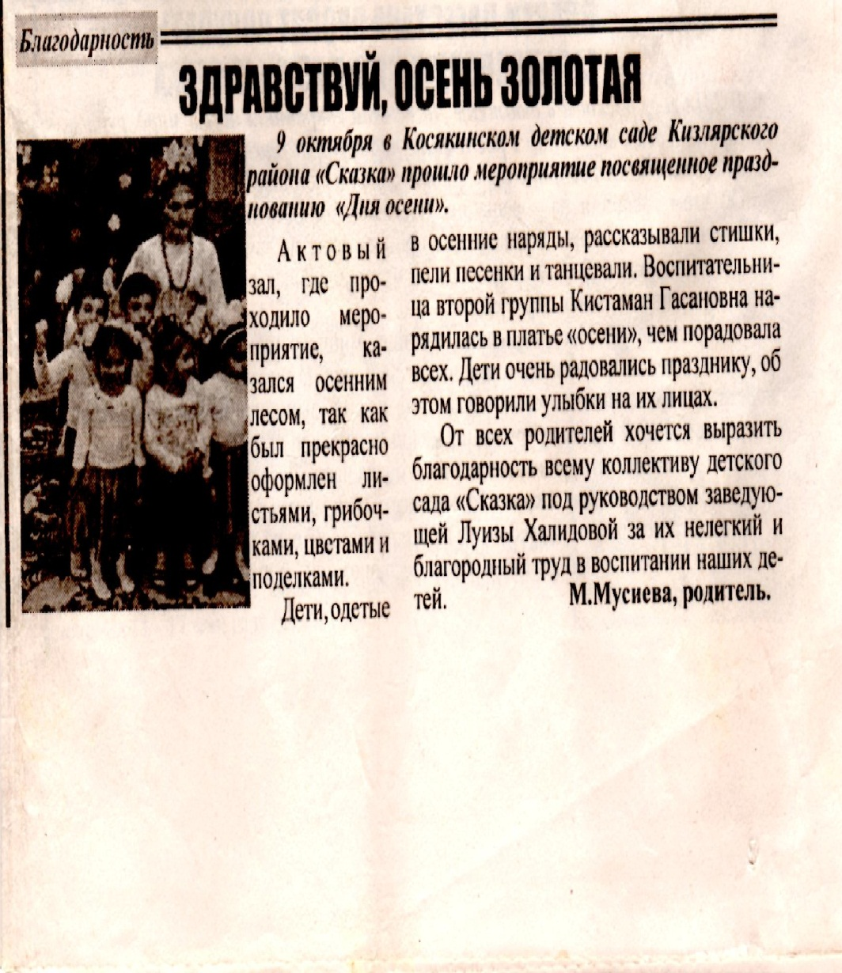
БЛАГОДАРНОСТЬ

Slide 20
Мир детства сладостен и тонок, Как флейты плавающей звук. Пока смеется мне ребенок, Я знаю, что не зря живу Твердят друзья: “Есть нивы тише”, Но ни за что не отступлю. Я этих милых ребятишек, Как собственных детей люблю… И каждый день, Как на премьеру. Вхожу в притихший детский сад: Иду сюда не для карьеры – Здесь каждый мне ребенок рад. Быть в гуще детских восприятий… И так на протяженье лет – Судьба моя – я воспитатель! Нет лучшей доли на земле.

Slide 21
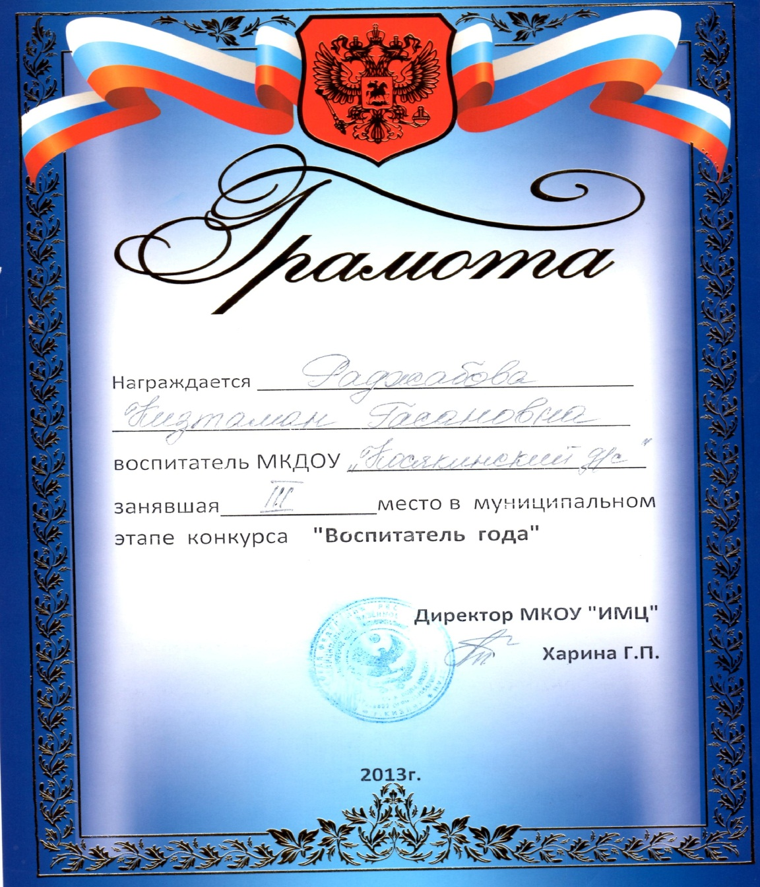
Мои достижения

Slide 23
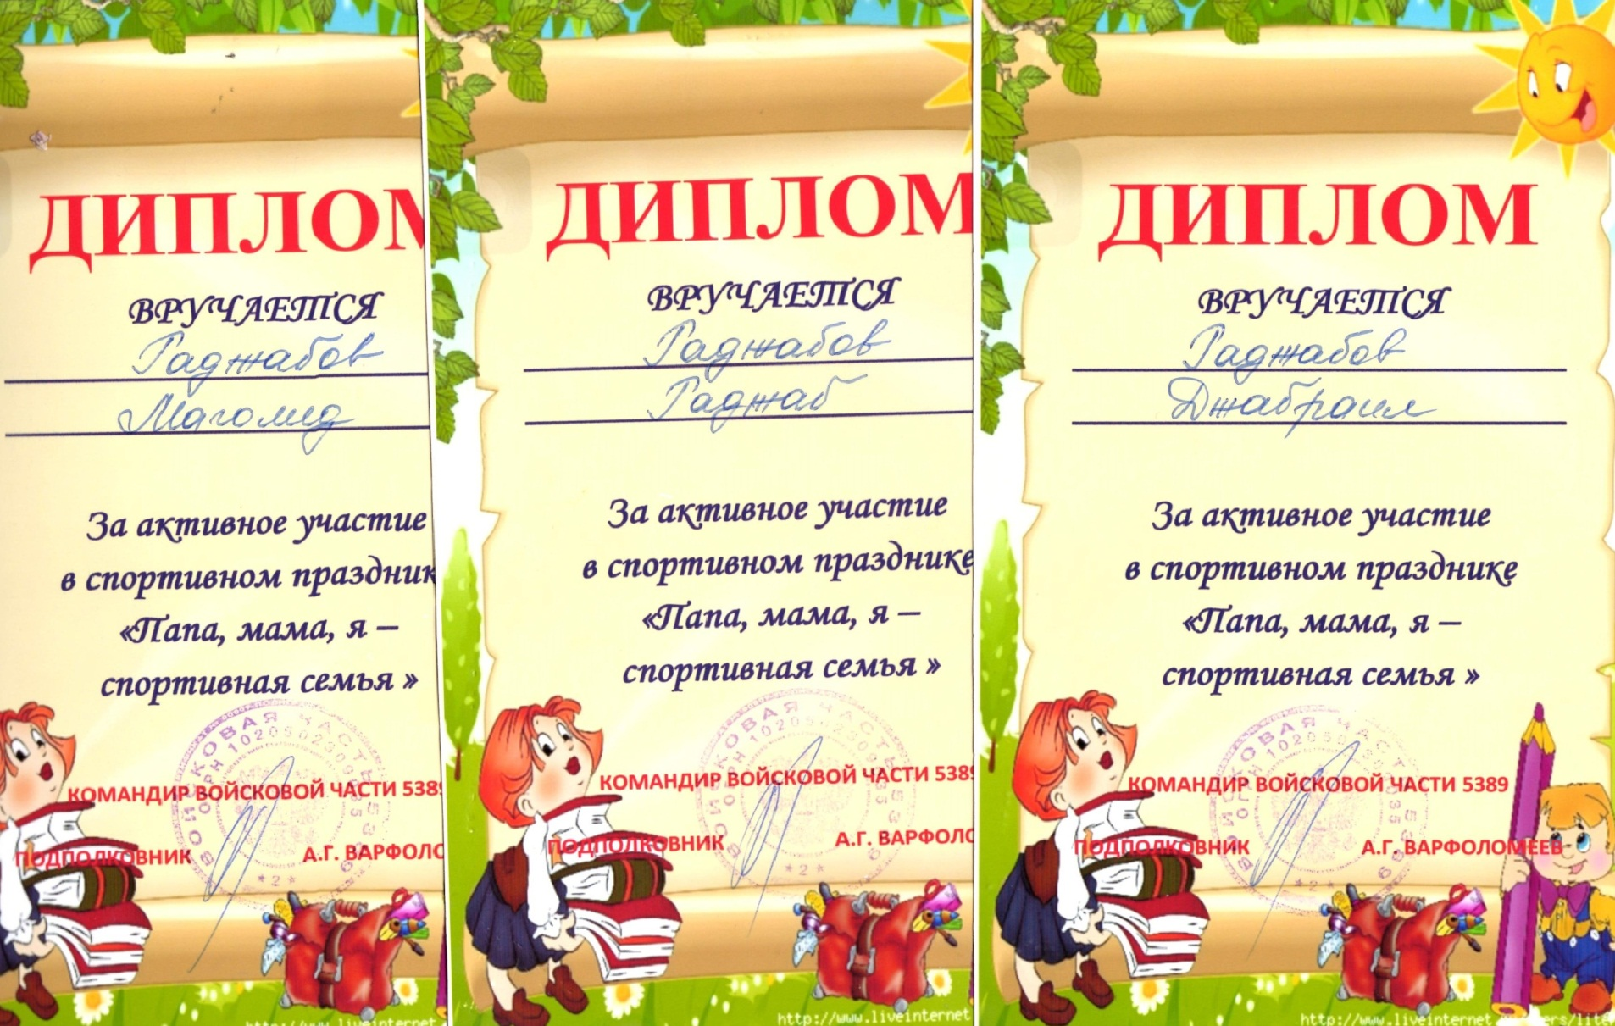
ДИПЛОМЫ ЗА СЕМЕЙНОЕ УЧАСТИЕ В КОНКУРСЕ «ПАПА, МАМА, Я – СПОРТИВНАЯ СЕМЬЯ»

Slide 24
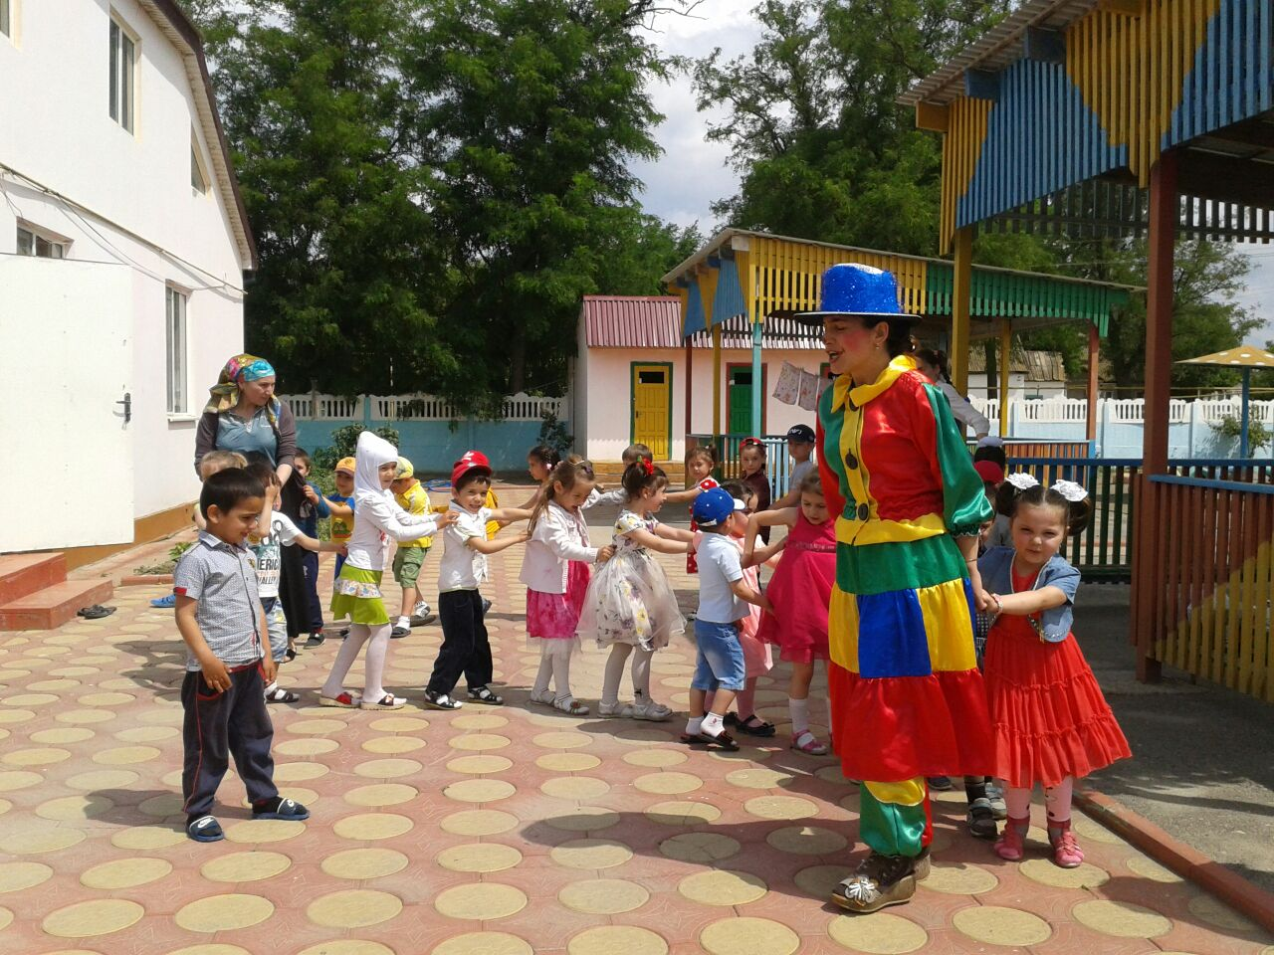
Я – педагог! И это звучит гордо! Свою профессию я искренне люблю В общении с детьми я каждый миг ценю

Slide 26
Фотогалерея

Slide 27
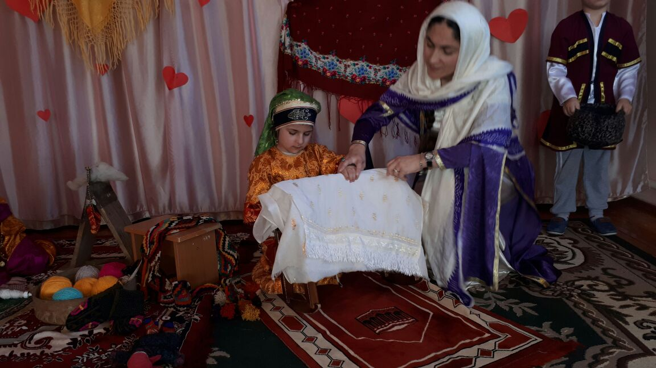

Slide 28
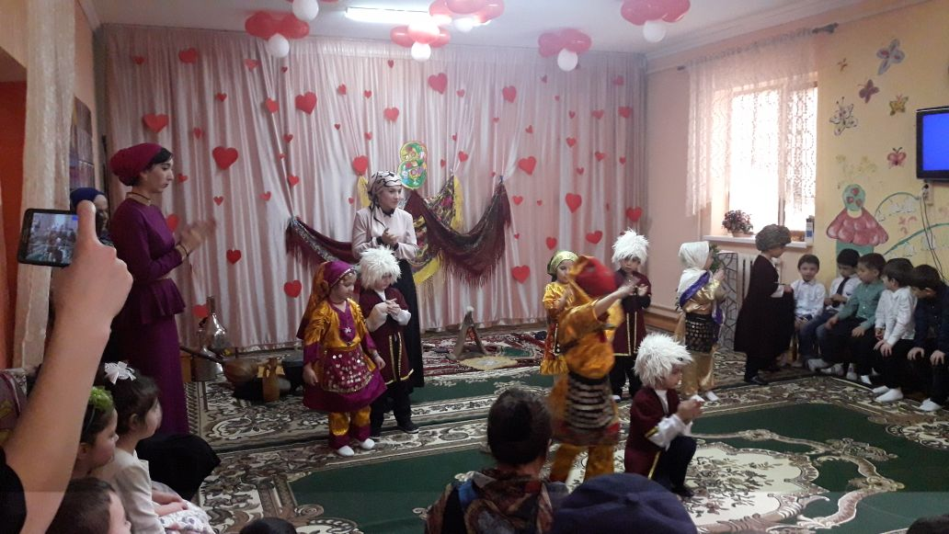

Slide 29
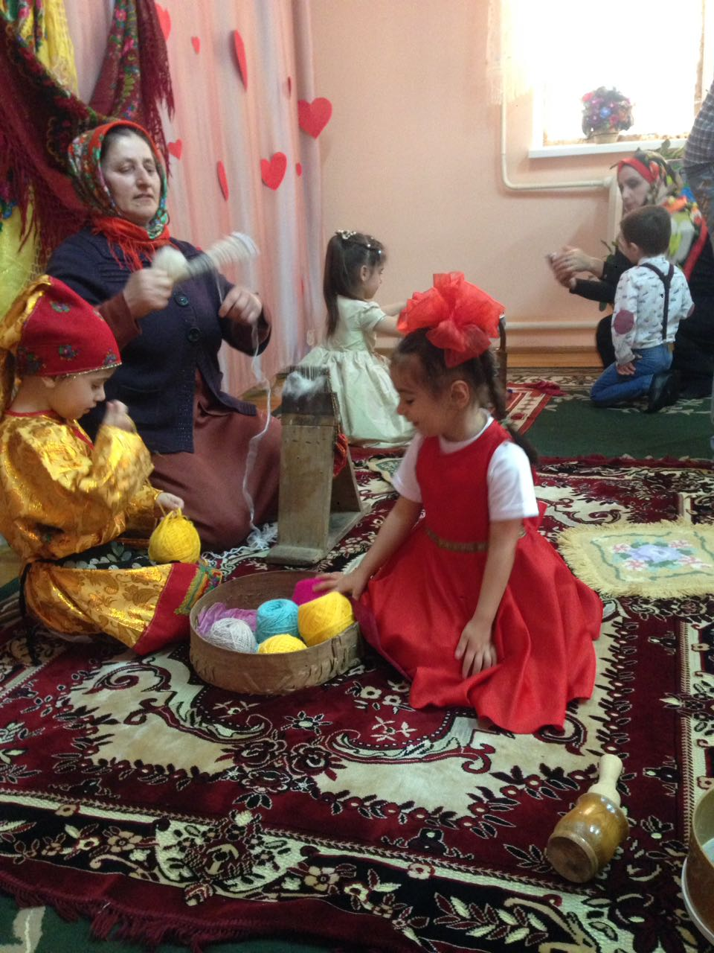

Slide 30
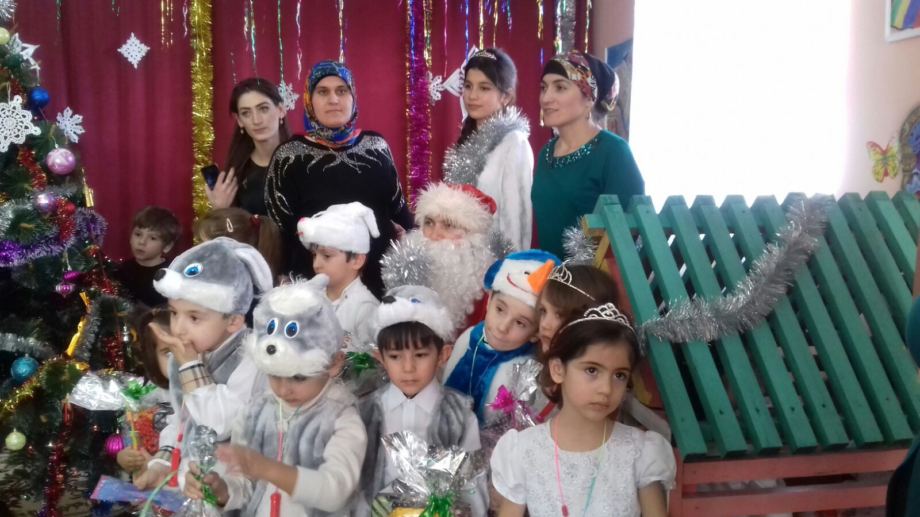

Slide 31
